Slide 1
Exploitation thermique de l’eau souterraine par la géothermie basse température
Guillaume Attard
Cerema Centre-Est
Département environnement territoires climat
23/10/2019
Cours VA bâtiment 3ème année, ENTPE
Notes:
tototo

Slide 2

« L’énergie géothermique des aquifères urbains constitue une source d’énergie robuste, décentralisée et renouvelable. »
Daniel Kammen et al. (2016) , Science

Slide 3
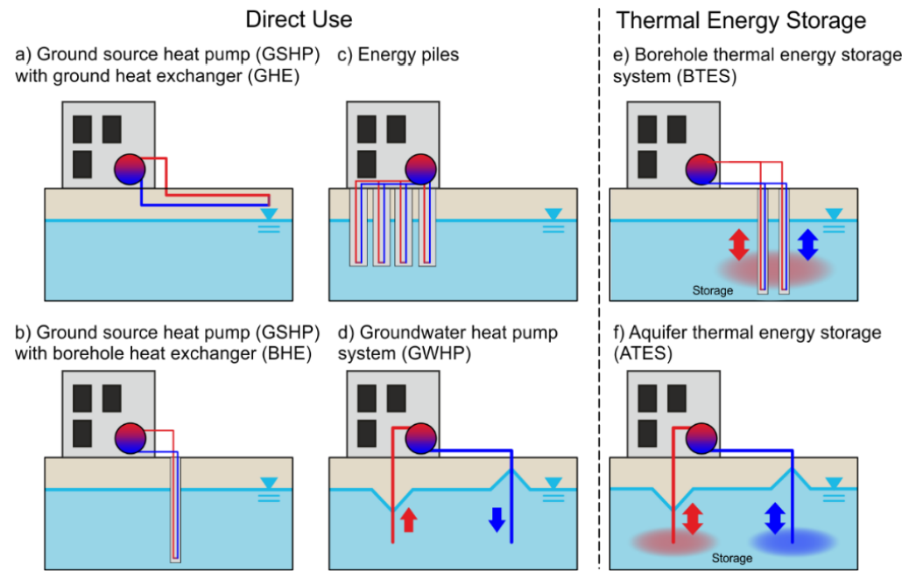
Quelques dispositifs géothermiques classiques
(Menberg et al.)

Slide 4
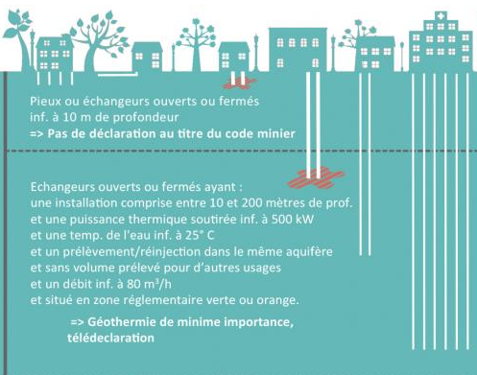
Le contexte règlementaire de la géothermie de minime importance (GMI)
Cas général : les gîtes géothermiques relèvent du régime légal des mines (titre minier + demande d’autorisation de travaux)
Pour la géothermie basse température (<150°C), voir ci-contre :
© BRGM géothermie perspective

Slide 5
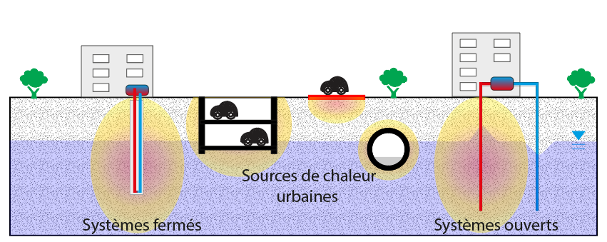
Les particularité du milieu urbain
Cohabitation des dispositifs géothermiques avec de multiples sources de chaleur
Cerema (2018)
Pour optimiser le potentiel géothermique des aquifères urbains et garantir le bon fonctionnement des installations :
➔Nécessité de gérer le potentiel géothermique,
➔Nécessité de réguler l’implantation des installations, et de prendre quelques précautions lors du dimensionnement

Slide 6

Focus sur les dispositifs géothermiques ouverts sur eau de nappe
Un bureau d’études envisage un système géothermique sur eau de nappe pour répondre aux besoins en chauffage d’un groupe de logements.
Vous êtes sollicité afin de préciser la faisabilité d’un tel dispositif. C’est-à-dire :
Vérifier la compatibilité par rapport au contexte hydrogéologique,
Vérifier la compatibilité par rapport aux usages géothermiques existants de la nappe (installations voisines)

Slide 7
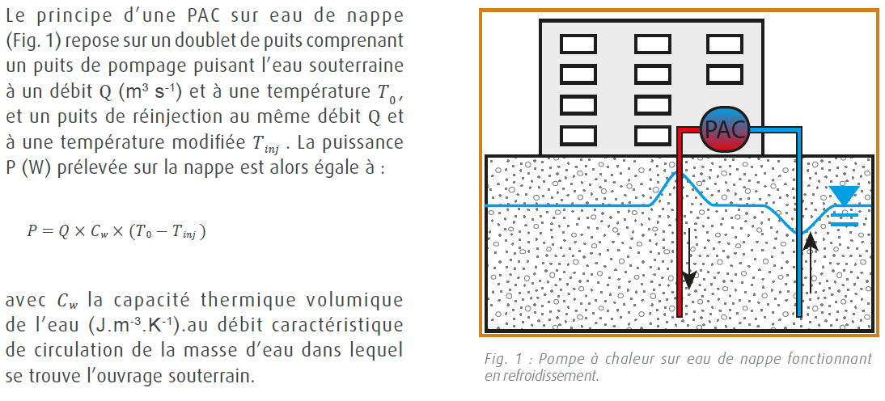
Fonctionnement d’une PAC sur eau de nappe

Slide 8

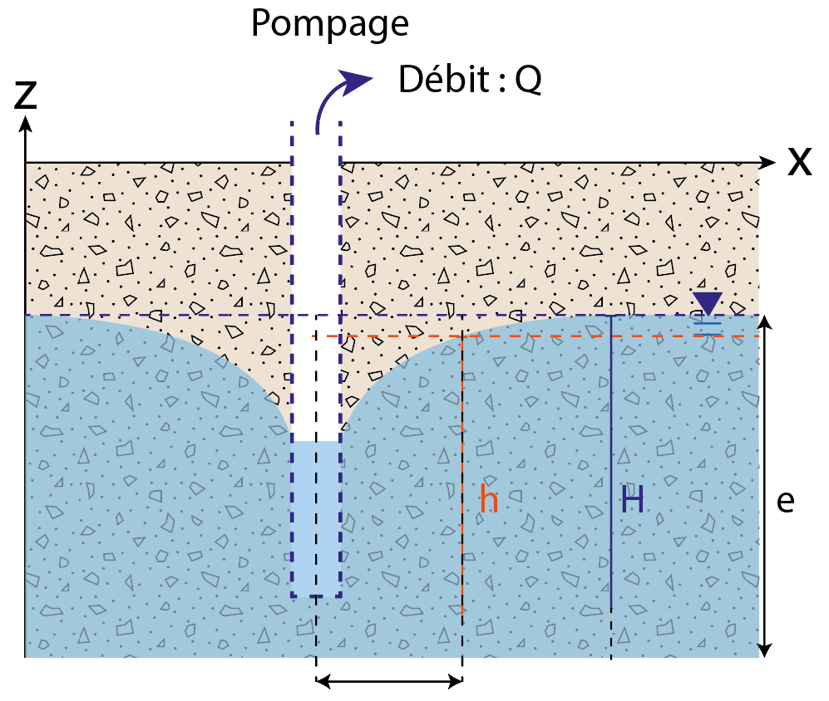

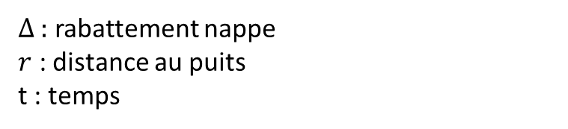


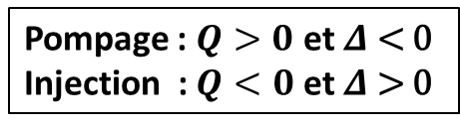
Effet hydraulique d’un pompage ou d’une injection
Solution de Theis :
Avec : et
$$Δ(r,t)=h −H=−\frac{Q}{4π∙K∙e}W(u)$$
$$u=\frac{r^{2}∙S}{4∙K∙e∙t}$$
$$W\left(u\right)= \int_{u}^{+∞}{\frac{e^{−v}}{v}dv}$$
$Δ$ : rabattement nappe
$r$ : distance au puits
t : temps
K : perméabilité
e : épaisseur de la nappe
S : emmagasinement
Q : débit puits
Pompage : $Q>0$ et $Δ$ < 0
Injection : $Q<0$ et $Δ$ > 0

Slide 9
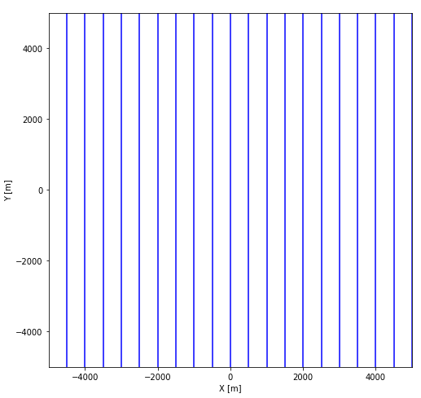
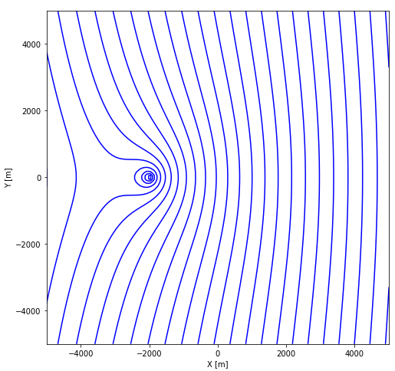
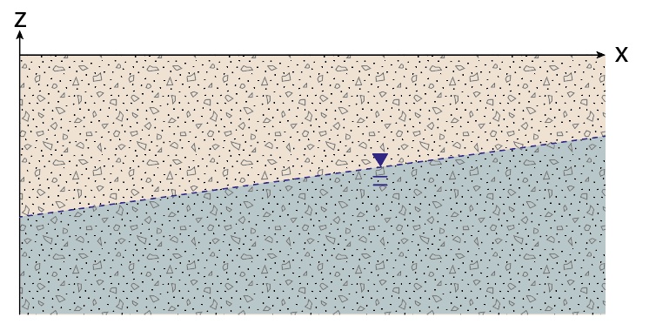
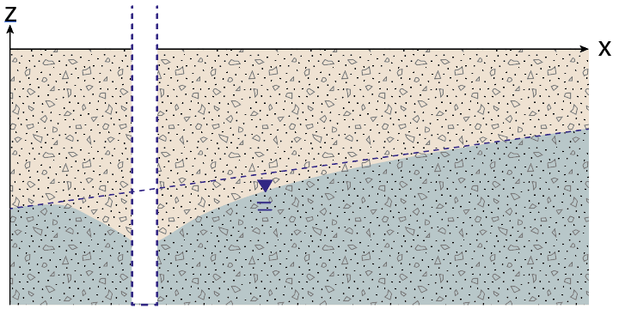
Influence d’un puits de pompage sur un écoulement régional
a) Etat non perturbé de l’écoulement
b) Avec un puits de pompage
Vue de dessus
Vue en coupe

Slide 10
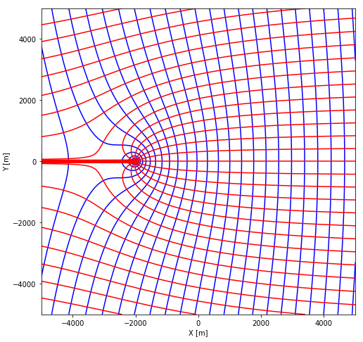



Systèmes d’écoulement et zone de capture autour d’un puits de pompage
$$A=\frac{Q}{2K∙e∙i}$$
$$B=2A$$
Zone
De capture
$$B$$
$$A$$
K : perméabilité
e : épaisseur de la nappe
i : gradient de la nappe
Q : débit puits

Slide 11

Systèmes d’écoulement et zone de capture autour d’un puits d’injection
$$A=\frac{Q}{2K∙e∙i}$$
$$B=2A$$
Zone
D‘influence
$$B$$
$$A$$
K : perméabilité
e : épaisseur de la nappe
i : gradient de la nappe
Q : débit puits

Slide 12
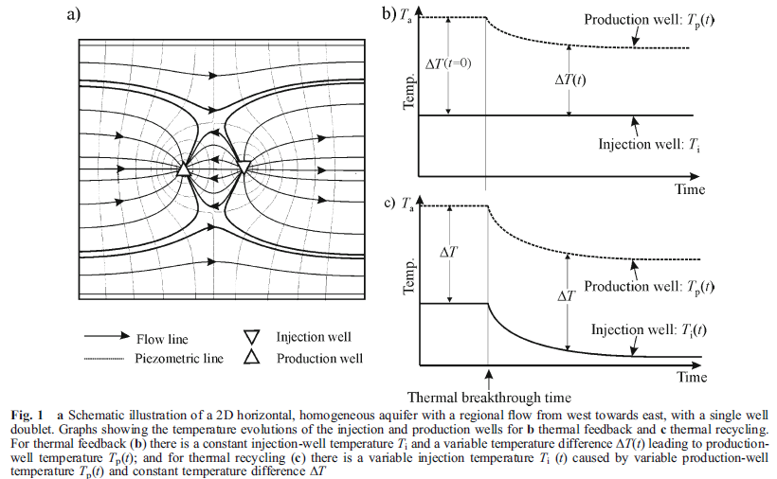
Problème du recyclage
Milnes & Perrochet (2012)

Slide 13
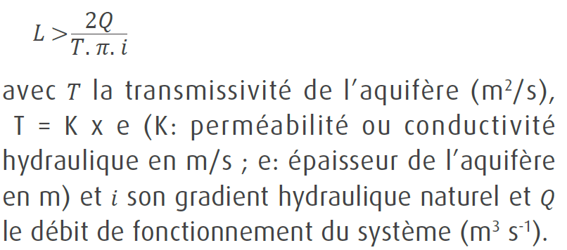

Critère pour éviter le recyclage
Distance à respecter entre le puits de pompage et le puits de rejet :
Ce critère n’est valable que si le puits de pompage est situé à l’amont du puits d’injection , dans l’axe de l’écoulement régional.

Slide 14
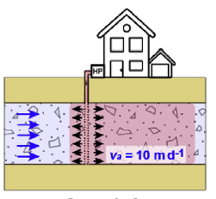
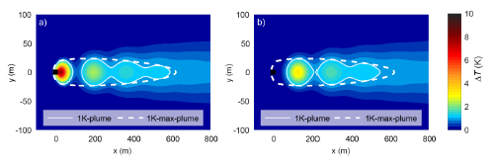
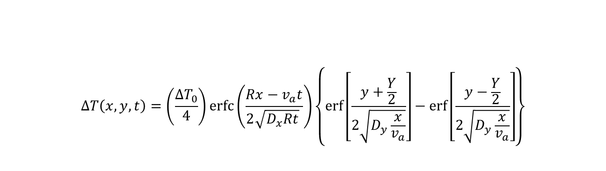
Impact thermique à l’aval d’un puits d’injection
$$∆T\left(x,y,t\right)=\left(\frac{{∆T}_{0}}{4}\right)erfc\left(\frac{Rx−v_{a}t}{2\sqrt{D_{x}Rt} }\right)\left\{\operatorname{erf}\left[\frac{y+\frac{Y}{2}}{2\sqrt{D_{y}\frac{x}{v_{a}}}}\right]−\operatorname{erf}\left[\frac{y−\frac{Y}{2}}{2\sqrt{D_{y}\frac{x}{v_{a}}}}\right]\right\}$$
Hähnlein et al. (2010), Pophillat et al. (2018)

Slide 15
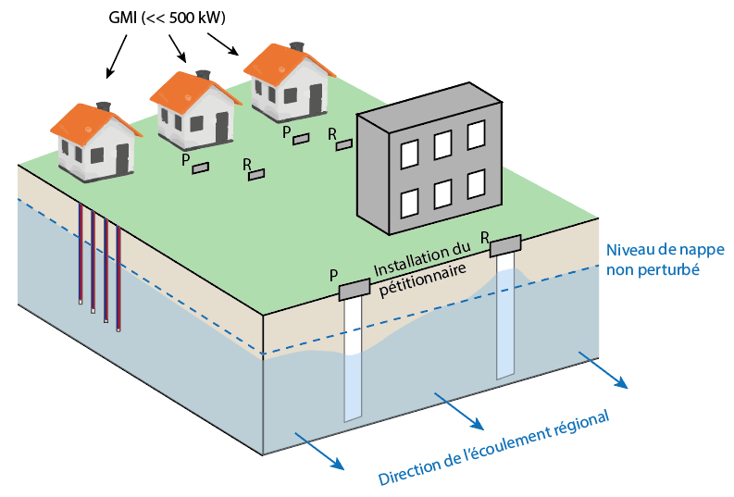
Définir un périmètre de protection (volume d’exploitation) autour des installations
Une fois le périmètre déterminé, l’arrivée d’une ou plusieurs installations GMI ne doit pas perturber le fonctionnement de l’installation autorisée.
Le VE va ainsi dépendre :
De la puissance du dispositif,
De la durée du permis,
Du contexte hydrogéologique (piézométrie, épaisseur de la nappe, etc.)
Des propriétés thermiques du sol

Slide 16
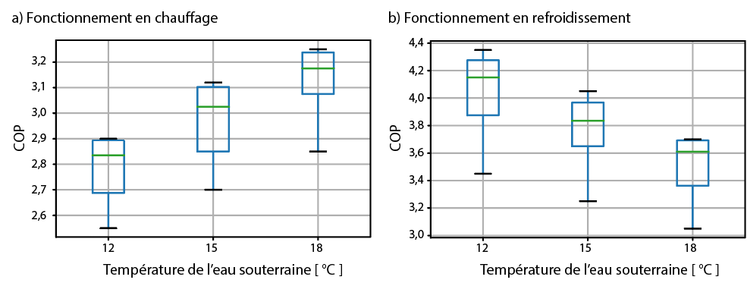
La température de la nappe influence le COP de l’installation

Slide 17
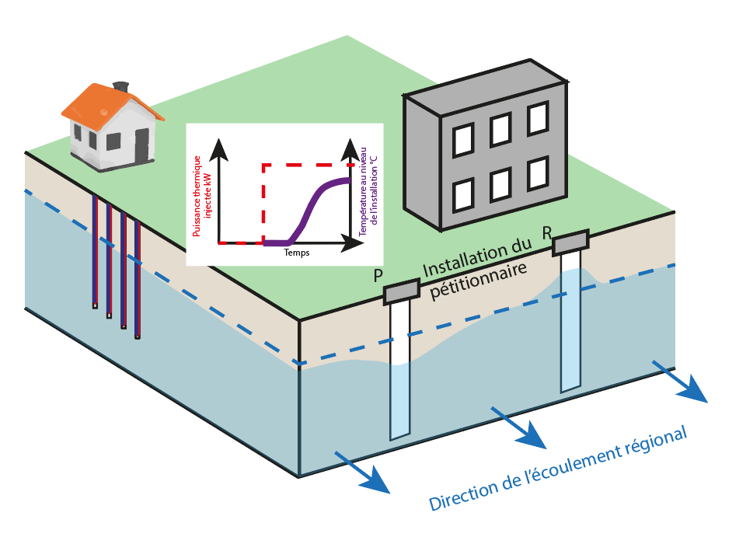
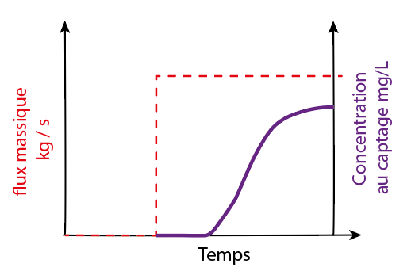
Définition de la probabilité thermique d’atteinte de l’installation
On cherche à déterminer, la relation entre une puissance thermique injectée et l’impact thermique consécutif au niveau de l’installation.
Il s’agit d’un problème analogue à la contamination d’un captage d’eau potable et à la définition d’un périmètre de protection,
On sait résoudre ce type de problème en cartographiant les probabilités d’atteindre une installation.

Slide 18





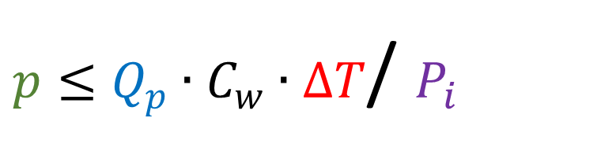
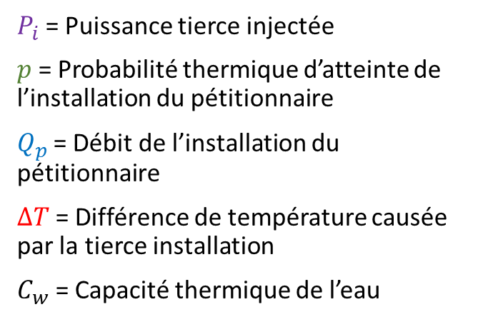
Perturbation thermique induite par une installation tierce
$$P_{i}$$
$$P_{i}∙p=Q_{p}∙C_{w}∙ΔT$$
$P_{i}$= Puissance tierce injectée
$p$= Probabilité thermique d’atteinte de l’installation du pétitionnaire
$Q_{p}$= Débit de l’installation du pétitionnaire
$ΔT$= Différence de température causée par la tierce installation
$C_{w}$ = Capacité thermique de l’eau
$$Q_{p}$$
$$p$$
$$ΔT$$
$p≤Q_{p}∙C_{w}∙ΔT$/ $P_{i}$
Critère de protection :
Notes:
Si on peut décrire les probabilité d’atteindre l’installation du pétitionnaire, on est capable de dire la puissance maximale que l’on peut implanter autour de l’installation sans dépasser $ΔT$

Slide 19
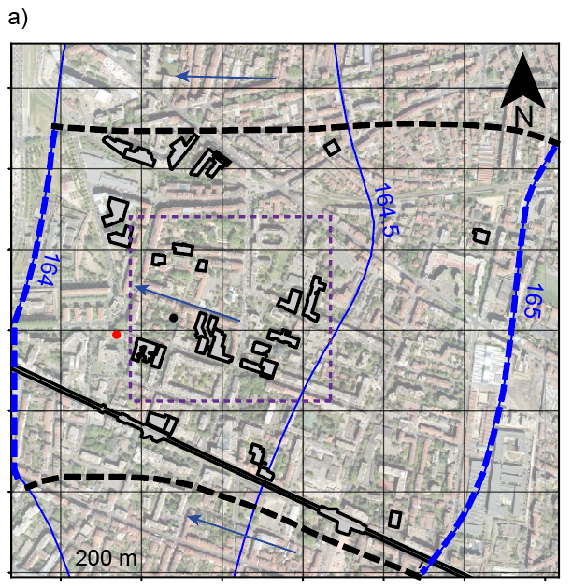
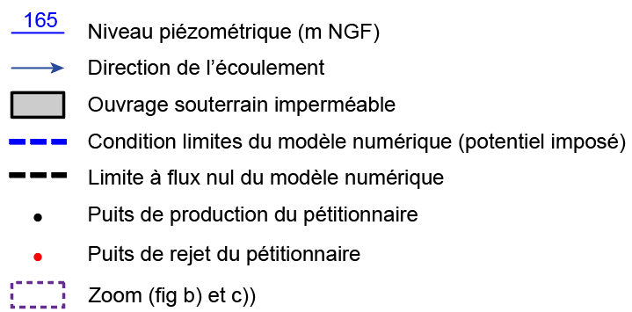
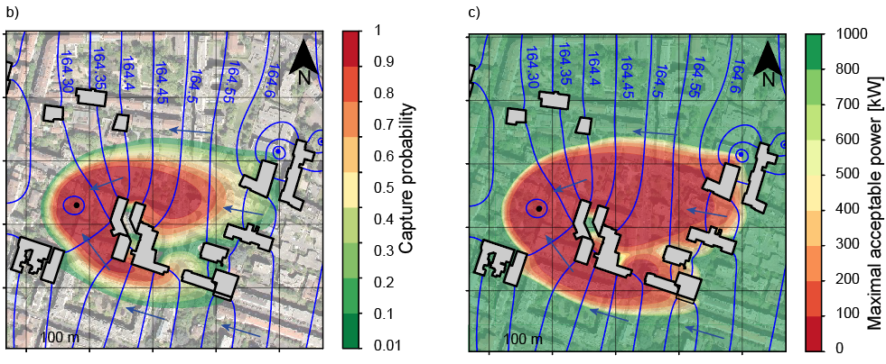
Utilisation d’un modèle numérique à l’échelle d’un projet

Slide 20

Pour en savoir plus, google scholar est votre ami :
Benz, S. A., Bayer, P., Menberg, K., Jung, S., & Blum, P. (2015). Spatial resolution of anthropogenic heat fluxes into urban aquifers. Science of The Total Environment, 524, 427-439.
Haehnlein, S., Bayer, P., & Blum, P. (2010). International legal status of the use of shallow geothermal energy. Renewable and Sustainable Energy Reviews, 14(9), 2611-2625.
Herbert, A., Arthur, S., & Chillingworth, G. (2013). Thermal modelling of large scale exploitation of ground source energy in urban aquifers as a resource management tool. Applied energy, 109, 94-103.
Kammen, D. M., & Sunter, D. A. (2016). City-integrated renewable energy for urban sustainability. Science, 352(6288), 922-928.
Milnes, E., & Perrochet, P. (2013). Assessing the impact of thermal feedback and recycling in open-loop groundwater heat pump (GWHP) systems: a complementary design tool. Hydrogeology journal, 21(2), 505-514.
Pophillat, W., Attard, G., Bayer, P., Hecht-Méndez, J., & Blum, P. (2018). Analytical solutions for predicting thermal plumes of groundwater heat pump systems. Renewable energy.
https://hydrologie.org/BIB/manuels/gdm-hydrogeologie.pdf
http://www.geothermie-perspectives.fr/
Une question ?
Vous pouvez me contacter à l’adresse suivante : guillaume.attard@cerema.fr

